Slide 1
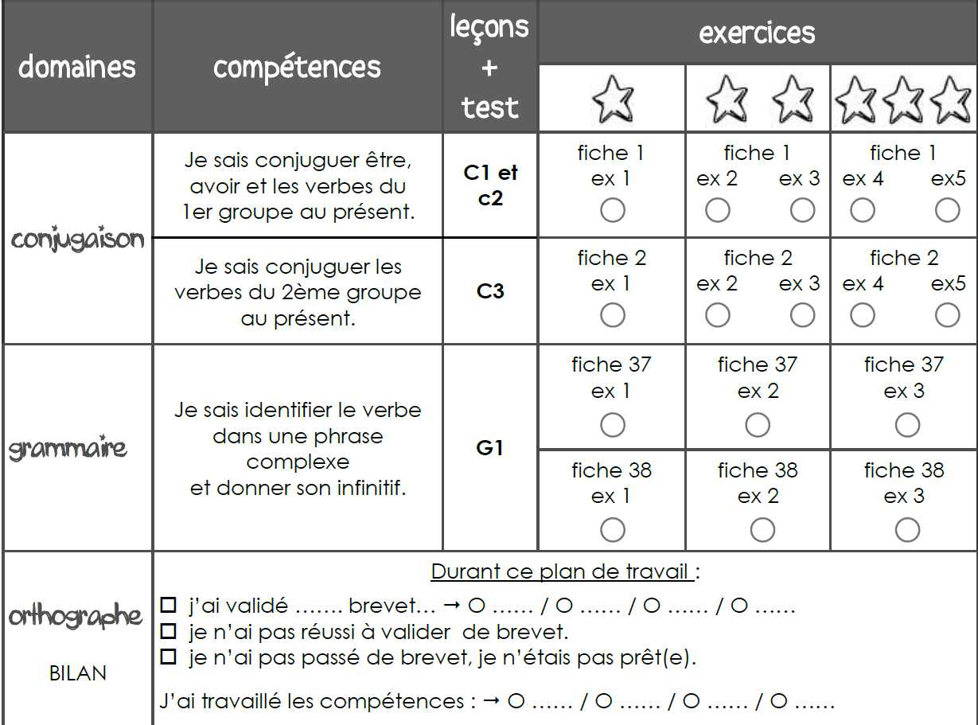
Hier, vous avez fait des exercices de votre plan de travail.
Aujourd’hui, votre premier travail va être de corriger ce que vous avez fait et que j’ai regardé.

Slide 2
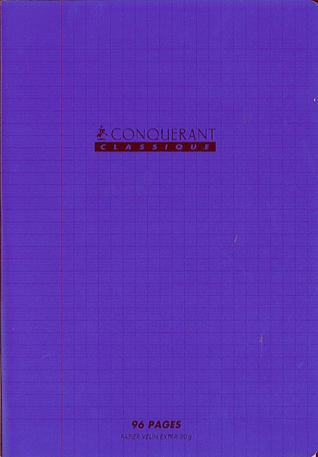
Vous allez trouver des éléments soulignés et dans la marge des signes écrits au crayon violet.

Slide 3
dans la marge :
Vous avez une erreur à corriger sur la ligne à suivre. Pour le début cette erreur est aussi soulignée.

Slide 4
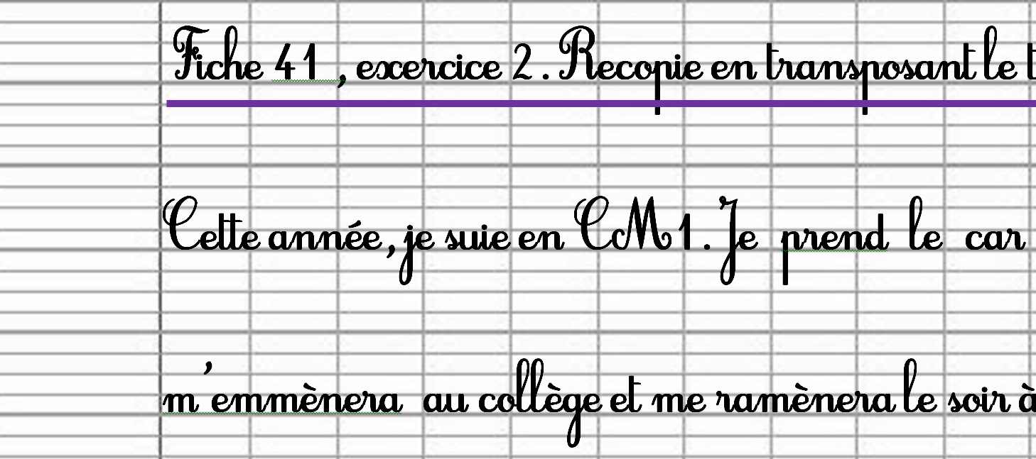
dans la marge :
Ï
Ï
Vous avez une erreur à corriger sur la ligne à suivre. Pour le début cette erreur est aussi soulignée.

Slide 5
dans la marge :
l
Vous avez fait un oubli : soit il manque une réponse, un élément à souligner, soit vous avez oublié de recopier un mot.

Slide 6
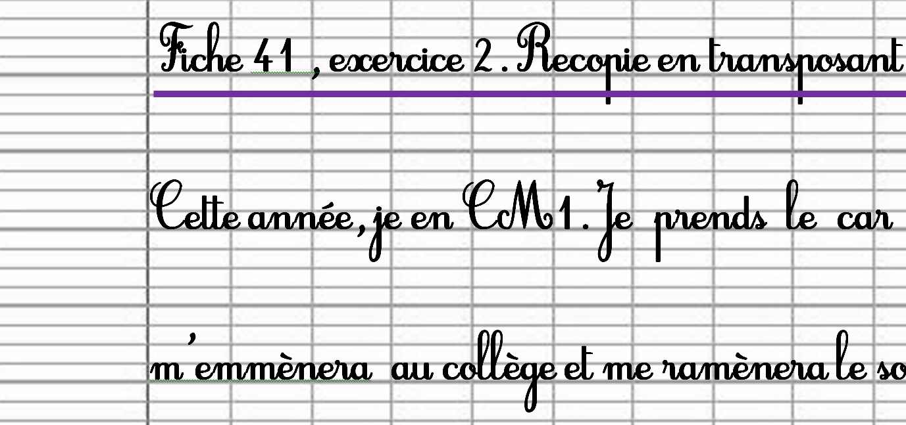
dans la marge :
l
l
À vous de compléter ce que vous avez oublié.

Slide 7
dans la marge :
I
Vous avez mal recopié
votre exercice.

Slide 8
dans la marge :
I
À vous de corriger votre erreur. Vous pouvez reprendre votre fichier pour vous aidez.

Slide 9
3 signes de correction :

Slide 10
Cette correction vous allez la faire sur la ligne du dessous au crayon de bois.
Ï
Ï

Slide 11
Cette correction vous allez la faire sur la ligne du dessous au crayon de bois.
Ï
Ï
suis
prends

Slide 12
Dès que vous avez fini toutes vos corrections,
Vous allez vous inscrire sous l’étiquette CORRECTION.

Slide 13
Si vos corrections sont toutes justes – ou si vous n’avez aucune erreur à corriger – vous obtenez un point de couleur

Slide 14
Dès que vous obtenez un point de couleur, c’est que votre travail sur cet exercice est terminé.

Slide 15
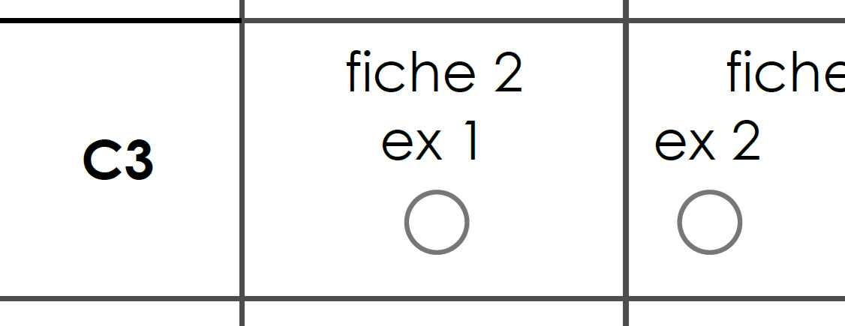
Vous pouvez alors reporter
votre point de couleur sur
votre plan de travail.

Slide 16
Vous pouvez alors reporter
votre point de couleur sur
votre plan de travail.

Slide 17
Si par contre après votre correction, il reste des erreurs, vous allez de nouveau retrouver un des 3 signes dans votre marge, mais cette fois au crayon turquoise.

Slide 18
Vous allez devoir corriger de nouveau votre exercice puisqu’il reste des erreurs.

Slide 19
Si après avoir de nouveau donner votre travail à corriger vous avez des signes roses, c’est qu’il reste encore des erreurs !

Slide 21
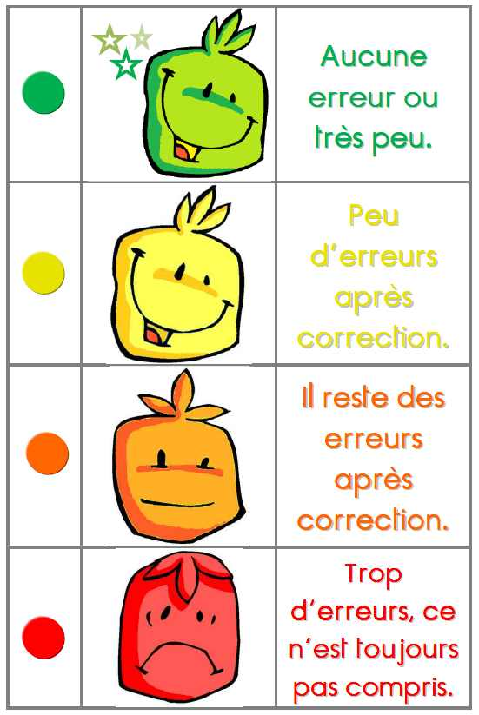
Tant que je n’ai pas obtenu de points de couleur, c’est que mon travail n’est pas terminé.

Slide 22
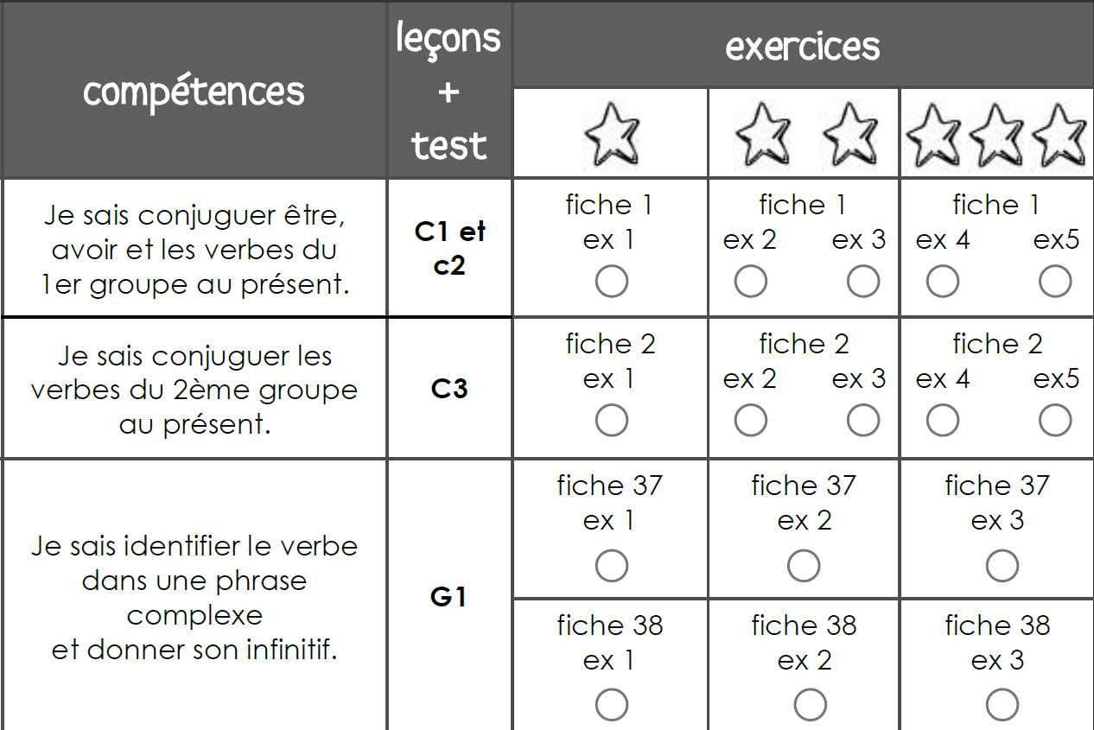
Dès que j’ai obtenu un point de couleur, je le reporte sur mon plan de travail.

Slide 23
Comme vous devez cocher l’exercice choisi sur votre plan de travail, vous pouvez facilement voir, si vous avez bien fait toutes vos corrections.
Ï
Ï
Ï

Slide 24
Le matin : je commence par corriger ce que j’ai fait la veille.
Ensuite je poursuis mon plan de travail, en faisant par exemple un autre exercice. Je n’oublie pas d’écrire la date, le domaine, le numéro de la fiche et de l’exercice ainsi que la consigne.

Slide 25
Attention, lorsque l’on va vous ramasser votre cahier, pensez à ouvrir votre cahier au bon endroit, c’est-à-dire là où je dois commencer à corriger.

